Slide 1
第三章 土中应力
§ 3.1 概述
§ 3.2 土中自重应力
§ 3.3 基底压力
§ 3.4 地基附加应力

Slide 2
第三章 土中应力
§ 3.1 概述
§ 3.2 土中自重应力
§ 3.3 基底压力
§ 3.4 地基附加应力

Slide 3
应力的分类
§3.1 概述
土中应力按起因分为自重应力和附加应力两种。
自重应力指土体受到自身重力作用而产生的应力。可分为两种情况：一是土的形成年代长久，土体已固结稳定；另一种是形成时间较短，自重应力下尚未完成固结。
附加应力是指土体受外荷载（建筑物、交通、堤坝等）以及地下水渗流、地震等作用下附加产生的应力增量，它是引起土体变形的主要原因，也是导致土体强度破坏和失稳的重要原因。

Slide 4
§3.1 概述
土中应力按其作用原理或传递方式可分为有效应力和孔隙应力两种。
土中有效应力是指土粒所传递的粒间应力，它是控制土的体积（或变形）和强度两者变化的土中应力。
土中孔隙应力是指土中水和气所传递的应力，土中水传递的孔隙水应力，即孔隙水压力；土中气传递的孔隙气应力，即孔隙气压力。

Slide 5
土中应力符号的规定
§3.1 概述
σ
z
+
+
-
-
材料力学
土力学
正应力
剪应力
正应力
剪应力
拉为正
压为负
顺时针为正
逆时针为负
压为正
拉为负
逆时针为正
顺时针为负

Slide 6
第三章 土中应力
§ 3.1 概述
§ 3.2 土中自重应力
§ 3.3 基底压力
§ 3.4 地基附加应力
1. 均质土中自重应力
2. 成层土中自重应力
3. 地下水升降时的土中自重应力
4. 土质堤坝自身的自重应力

Slide 7
§3.2 土中自重应力
应力计算的前提条件
确定土体的初始应力状态
在计算土中自重应力时，假设天然地面是半空间表面的无限大的水平面，在任意竖直面和水平面上均无剪应力存在。
半无限空间体 → 半无限弹性体 → 平面问题
土的天然重度为γ (kN/m³)，则在天然地面下任意深度z 处的水平面上的竖向自重应力σ_{cz}，可取作用于该水平面任一单位面积上土柱体的自重×1计算，即：
计算：地下水位以上用天然重度，地下水位以下用有效重度

Slide 8
§3.2 土中自重应力
计算公式
均质地基
竖直向：
水平向：
成层地基
竖直向：
水平向：
地面
γ₁ H₁
地下水升降时
γ₂ H₂
z
地下水
重度：地下水位以上用天然重度γ
地下水位以下用有效重度γ’
γ₃ H₃
σ_{sz}
σ_{sy}
σ_{sx}

Slide 9
§3.2 土中自重应力
分布规律
自重应力分布线的斜率是重度；
自重应力在等重度地基中随深度呈直线分布；
自重应力在成层地基中呈折线分布；
在土层分界面处和地下水位处发生转折。
均质地基
成层地基

Slide 10
§3.2 土中自重应力

Slide 11
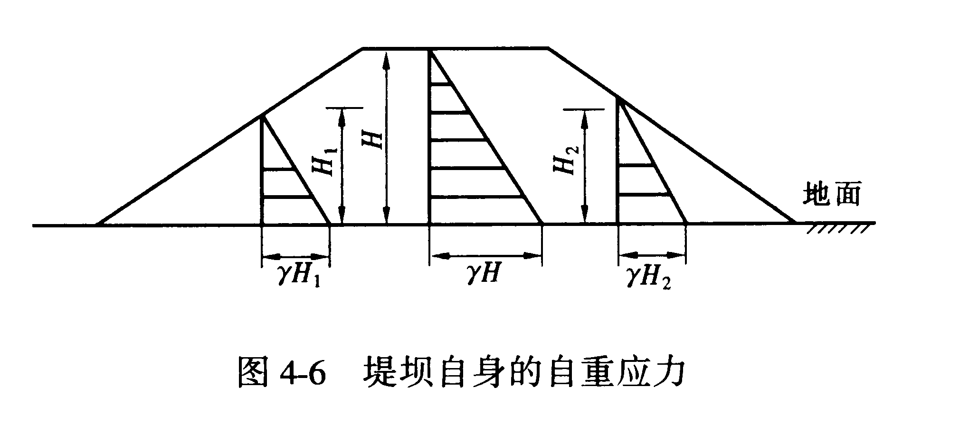
§3.2 土中自重应力
土质堤坝自身的自重应力
实用中，假定为单位面积上计算点以上土柱的有效重度与土柱高度的乘积。

Slide 12
第三章 土中应力
§ 3.1 概述
§ 3.2 土中自重应力
§ 3.3 基底压力
§ 3.4 地基附加应力
1. 基底压力的分布规律
2. 基底压力的简化计算
3. 基底附加压力
4. 桥台前后填土引起的基底附加压力

Slide 13
§3.3 基底压力
基础结构
的外荷载
上部
结构
建筑物
基底反力
基础
地基
基底压力
建筑物的荷载是通过自身基础传给地基的。
基底压力的大小和分布状况，将对地基内部的附加应力有着直接的影响。
基底压力：基础底面传递给地基表面的压力，也称基底接触压力。
附加应力
地基沉降变形

Slide 14
§3.3 基底压力
影响因素
大小
方向
分布
荷载条件
刚度
形状
大小
埋深
基础条件
基底压力
地基条件
土类
密度
土层结构等

Slide 15
§3.3 基底压力
基底压力的分布规律
条形基础，竖直均布荷载
弹性地基，完全柔性基础
基础抗弯刚度EI=0 → M=0；
基础变形能完全适应地基表面的变形;
基础上下压力分布必须完全相同，若不同将会产生弯矩。
弹性地基，绝对刚性基础
抗弯刚度EI=∞ → M≠0；
反证法: 假设基底压力与荷载分布相同，则地基变形与柔性基础情况必然一致；
分布: 中间小, 两端无穷大。

Slide 16
§3.3 基底压力
弹塑性地基，有限刚度基础
半无限弹性地基的基底压力分布
— 接近弹性解
— 马鞍型
— 抛物线型
— 倒钟型
— 荷载较小
— 荷载较大
砂性土地基
粘性土地基
端部屈服时的基底压力分布

Slide 17
§3.3 基底压力
基底压力的分布形式十分复杂
根据圣维南原理，基底压力的具体分布形式对地基应力计算的影响仅局限于一定深度范围；超出此范围以后，地基中附加应力的分布将与基底压力的分布关系不大，而只取决于荷载的大小、方向和合力的位置。
基础尺寸较小
荷载不是很大
简化计算方法：
假定基底压力按直线分布的材料力学方法

Slide 18
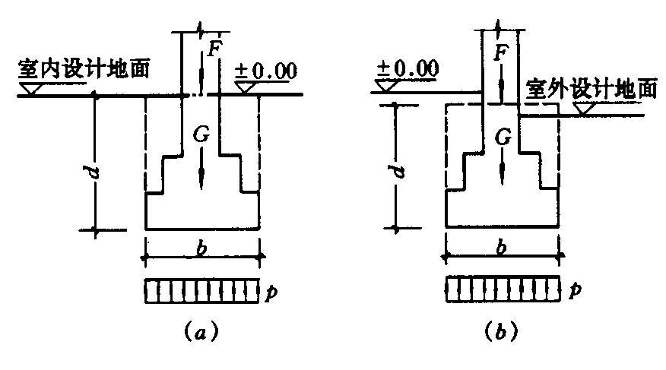
§3.3 基底压力
基底压力的简化计算
中心荷载作用下
F = 竖向作用力，kN
G = γ_{G}Ad，基础及其上回填土的总重力，kN
γ_{G} = 基础及上部回填土的平均重度，一般为20
kN/m³, 地下水位以下取有效重度γ_{G}’
d = 基础埋深，设计地面或室内外平均地面算起

Slide 19
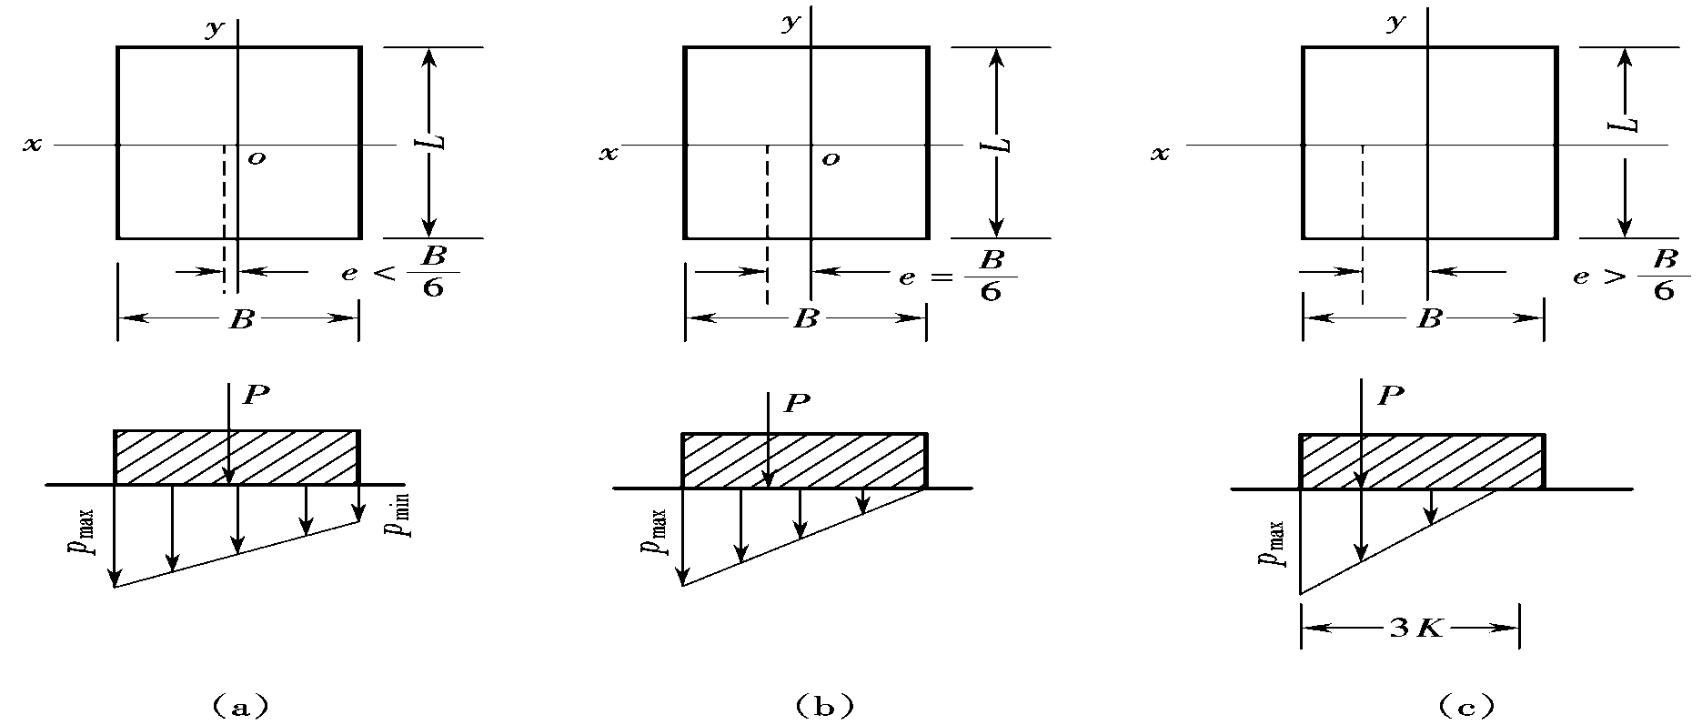
§3.3 基底压力
偏心荷载作用下
三角形形心点
注意c情况下，土不能承担拉力

Slide 20
§3.3 基底压力
1)竖向静力平衡
F
F
F + G = 基底压力的反力合力F_{a}
2)基底压力重新调整后
B
B
B
B
基底压力分布为三角形，其形心离中心线距离为e’
e
e
3)偏心荷载F、反力合力F_{a}对中心线力矩平衡
L
L
L
x
L
x
x
x
F_{a} × e’=F×e
<
y
<
y
y
y
p
p
0
3K
0
3K
min
min
有: e’=F × e/(F+G)
P_{max}
4)调整后压力分布三角形高为3K，面积为1/2 × 3K × L × P_{max}=F_{a}=(F+G)
e’
K=(B/2-e')
Fa
Fa
所以: P_{max} = 2(F+G)/3kL=2(F+G)/(3L(B/2-e’))

Slide 21
§3.3 基底压力
注意：
偏心荷载作用下（e>l/6）时，偏心距e’的确定：
错误：e = 力作用点距离中心线的距离
正确：由于e>l/6，因此基底压力重新分布，e’ = M/(F+G)
调整后压力
三角形分布
面积=Fa=F+G

Slide 22
§3.3 基底压力
其它荷载
e
P_{v}
P
P
P_{h}
B
分解为竖直向和水平向荷载，水平荷载引起的基底水平应力视为均匀分布
条形基础竖直偏心荷载
倾斜偏心荷载

Slide 23
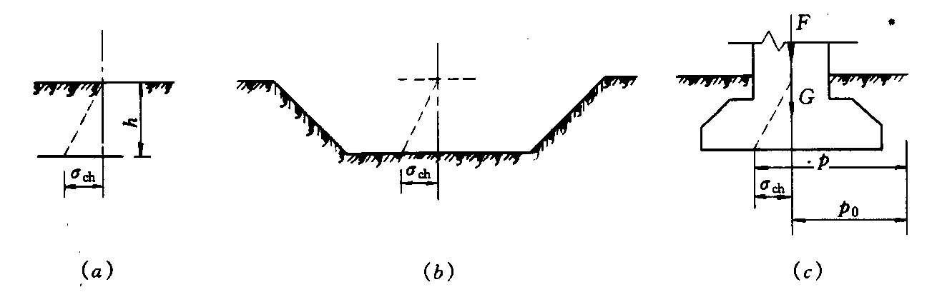
§3.3 基底压力
基底附加压力
基底附加压力是作用在基础底面的压力与基底处建前土中自重应力之差，是引起地基附加应力和变形的主要因素。
应按下式计算：

Slide 24
§3.3 基底压力
实际上，基底附加压力一般作用在地表下一定深度（指浅基础的埋深）处，因此，假设它作用在半空间表面上，而运用弹性力学解答所得的结果只是近似的。不过，对于一般浅基础来说，这种假设所造成的误差可以忽略不计。
必须指出，当基坑的平面尺寸和深度较大时，坑底回弹是明显的，且基坑中点的回弹大于边缘点。在沉降计算中，为了适当考虑这种坑底的回弹和再压缩而增加沉降，改取

Slide 25
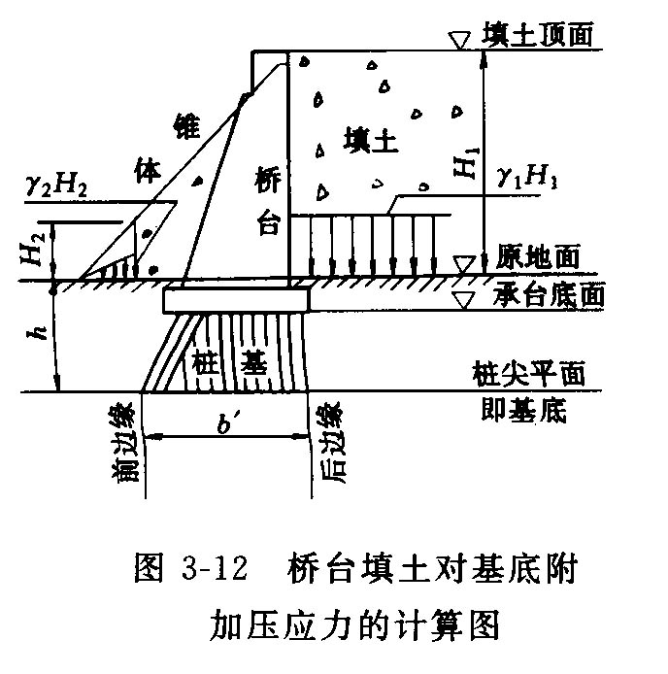
§3.3 基底压力
桥台前后填土引起的基底附加应力计算
当桥台台背填土的高度在5m以上时，应考虑台背填土对桥台基底或桩尖平面处的附加竖向压应力。
对软土地基，如相邻墩台的距离小于5m时，应考虑邻近墩台对软土地基所引起的附加竖向压应力。
4-13
竖向附加应力系数 (p 95 表4-1)

Slide 26
第三章 土中应力
§ 3.1 概述
§ 3.2 土中自重应力
§ 3.3 基底压力
§ 3.4 地基附加应力
1. 竖向集中力作用时的地基附加应力
2. 矩形荷载和圆形荷载作用时的地基附加应力
3. 线荷载和条形荷载作用时的地基附加应力
4. 非均质和各向异性地基中的附加应力
5. 水平力作用时的地基附加应力

Slide 27
§3.4 地基附加应力
计算地基中的附加应力时，一般假定地基土是各向同性的、均质的线性变形体，而且在深度和水平方向上都是无限延伸的，即把地基看成是均质的线性变形半空间，这样就可以直接采用弹性力学中关于弹性半空间的理论解答。
通常将基底压力看成是柔性荷载，而不考虑基础刚度的影响。
按照弹性力学，地基附加应力计算分为空间问题和平面问题两类。

Slide 28
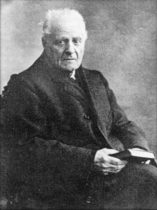
竖向集中力下的地基附加应力
§3.4 地基附加应力
在弹性半空间表面上作用一个竖向集中力时，半空间内任意点处所引起的应力和位移的弹性力学解答是由法国J.布辛奈斯克（Boussinesq,1885）作出的。
集中力：理想的点荷载，只有大小，没有作用面积。
Valentin Joseph Boussinesq (1842-1929)

Slide 29
§3.4 地基附加应力
P
y
x
y
r
X
o
z
R
半空间表面
M(x、y、z)
Z
3个法向应力、6个剪应力
集中应力系数
在集中力作用点处不适用

Slide 30
§3.4 地基附加应力
【例】土体表面作用一集中力P=200kN，计算地面深度z=3m处水平面上的竖向法向应力σ_{z}分布，以及距P作用点r=1m处竖直面上的竖向法向应力σ_{z}分布。
类似p.98 例题4-2
【解】列表计算见表1和表2。
表1 z=3m处水平面上竖向应力σ_{z}计算
r(m)
0
1
2
3
4
5
r/z
0
0.33
0.67
1
1.33
1.67
α
0.478
0.369
0.189
0.084
0.038
0.017
σ_{z}(kPa)
10.6
8.2
4.2
1.9
0.8
0.4

Slide 31
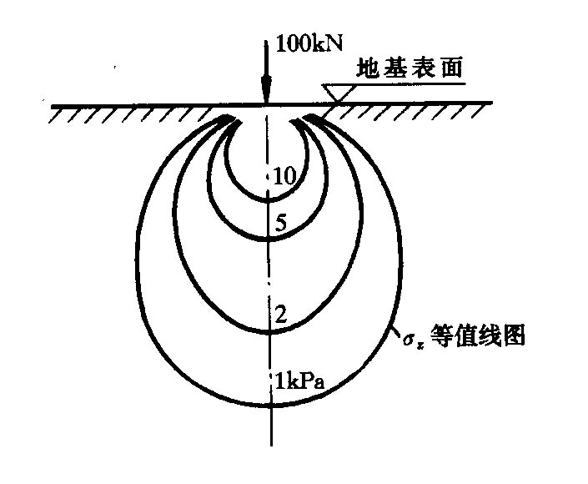
§3.4 地基附加应力
表2 r=1m处竖直面上竖向应力σ_{z}的计算
z(m)
0
1
2
3
4
5
6
r/z
∞
1
0.5
0.33
0.25
0.20
0.17
α
0
0.084
0.273
0.369
0.410
0.433
0.444
σ_{z}(kPa)
0
16.8
13.7
8.2
5.1
3.5
2.5
应力扩散，应力泡

Slide 32
§3.4 地基附加应力
竖向集中荷载下地基中附加应力的分布规律
r
P
地面
P
o
z₁
z₂
z₃
r=0
z
z
(1) 地基附加应力分布的扩散性；
(2) 在离基底不同深度处各个水平面上，以基底中心点下轴
线处最大，随着距离中轴线愈远愈小；
(3) 在荷载分布范围内之下沿垂线方向的任意点，随深度愈
向下附加应力愈小。

Slide 33
X、Y、Z 轴方向的位移
§3.4 地基附加应力
P
P
P
μ= Poisson’s ratio E= 弹性模量

Slide 34
等代荷载法
§3.4 地基附加应力
理论上的集中力实际是没有的，可根椐弹性力学的叠加原理利用布辛奈斯克解答，通过等代荷载法或积分求得各种局部荷载下的地基中的附加应力。
当局部荷载的平面形状或分布情况不规则时，可将荷载面分成若干个形状规则的单元面积，每个单元面积上的分布荷载近似地以作用在单元面积形心上的集中力来代替。

Slide 35
§3.4 地基附加应力
矩形荷载和圆形荷载下的地基附加应力
X
y
1、均布的矩形荷载
l
p₀dxdy
矩形荷载面的长度和宽度分别为l 和b，作用于地基上的竖向均布荷载为p₀；
先以积分法求得矩形荷载面角点下M点的地基附加应力；
运用角点法求得矩形荷载下任意点的地基附加应力。
O
z
x
M(0,0,Z )
b
Z
dy
Y
dx

Slide 36
§3.4 地基附加应力
令
则
m=l/b, n = z/b
——均布矩形荷载角点下的竖向附加应力系数，简称角点应力系数，可查表4-5（p.100）

Slide 37
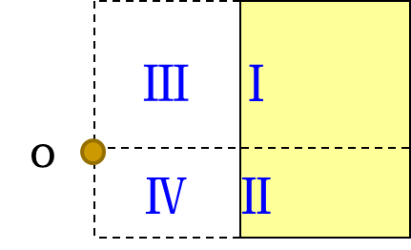
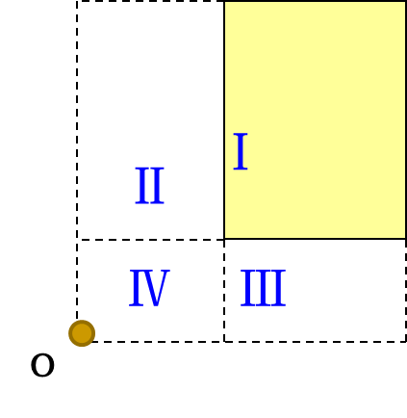
§3.4 地基附加应力
均布矩形荷载下附加应力计算点不位于角点下的情况，采用角点法计算。
(1) o点在荷载面边缘
(2)o点在荷载面内
Ⅱ
Ⅳ
Ⅲ
o
o
Ⅰ
Ⅰ
Ⅱ
(3)o点在荷载面边缘外侧
(4)o点在荷载面角点外侧

Slide 38
§3.4 地基附加应力
【例题 4-3】 以角点法计算图4-21所示矩形基础甲的基底中心点垂线下不同深度处的地基附加应力的分布，并考虑两相邻基础乙的影响（两相邻柱距为6m，荷载同基础甲）。 p.102 （自学）
求解步骤：1. 计算基础底面平均压力
2. 计算底面处土的自重压力
3. 计算基础底面处附加压力（注意p₀的计算按公式4-9）
4. 按照角点法计算基底中心不同深度处附加应力系数
（大矩形oafg-小矩形oaed）
5. 考虑两相邻基础的影响时，按照角点法计算。

Slide 39
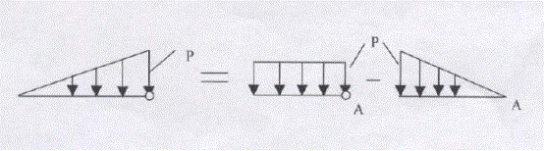
§3.4 地基附加应力
2.三角形分布的矩形荷载
X
y
2
l
O
1
dy
P
dx
p₀
z
2
(1-1线上任一点)
1
x
M(0,0,Z )
b
Z
Y
(2-2线上任一点)
查表4-8
p. 105

Slide 40
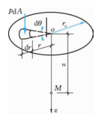
§3.4 地基附加应力
3. 均布圆形荷载
设圆形荷载面积的半径为r₀，作用于地基表面上的竖向均布荷载为p₀，如以圆形荷载面的中心点为坐标原点o，并在荷载面积上取微面积dA=rdθdr，以集中力p₀dA代替微面积上的分布荷载，则可用积分法求得均布圆形荷载中点下任意深度z处M点的σ_{Z}如下：
ɑr查表4-9
p. 107

Slide 41
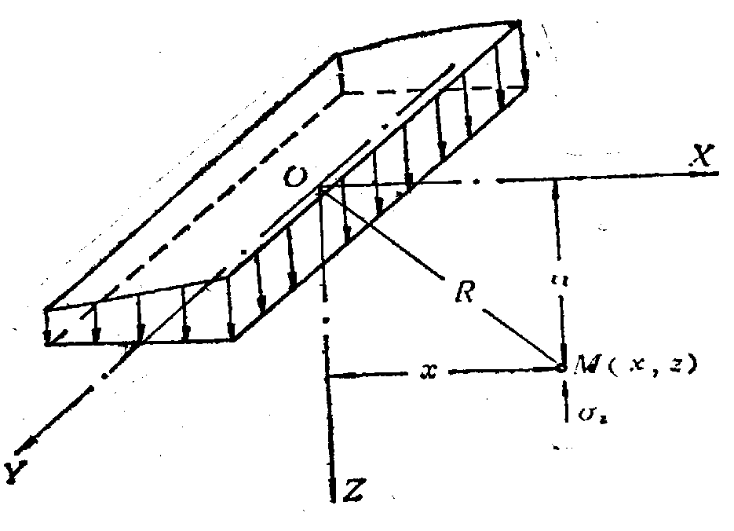
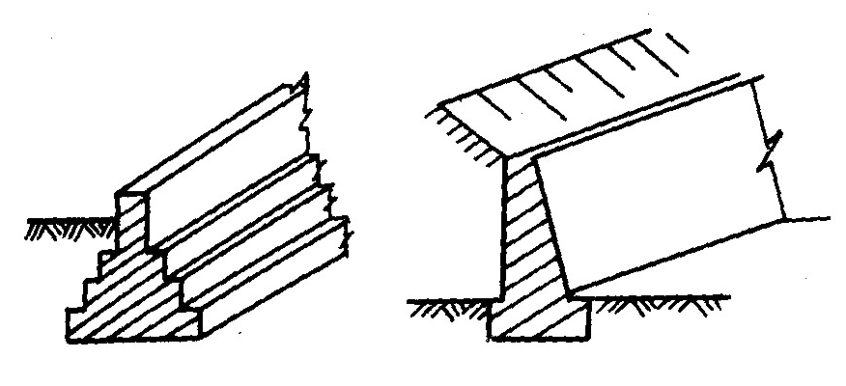
§3.4 地基附加应力
线荷载和条形荷载下的地基附加应力
设在地基表面上作用有无限长的条形荷载，且荷载沿宽度可按任何形式分布，但沿长度方向则不变，此时地基中产生的应力状态属于平面问题。
在工程建筑中，当荷载面积的长宽比l/b≥10时，计算的地基附加应力值与按l/b=∞时的解相比误差甚少。
对于条形基础，如墙基、挡土墙基础、路基、坝基等，常可按平面问题考虑。

Slide 42
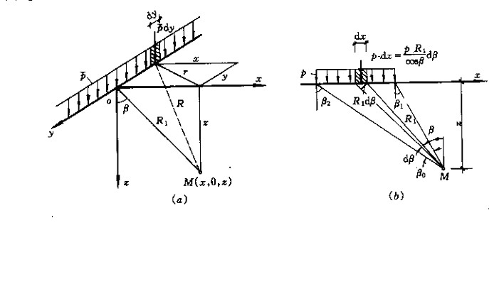
§3.4 地基附加应力
1.线荷载作用下土中应力计算-费拉曼(Flamant)解
设一个竖向线荷载 (kN/m)作用在y 坐标轴上，则沿y 轴某微分段dy上的分布荷载以集中力 代替，从而求得地基中任意点M 由P 引起的附加应力dσ_{z}。
沿y 轴方向积分可求得M 点的σ_{z} 。
同理得：
xz平面内剪应力不为0，其余为0

Slide 43
§3.4 地基附加应力
2.均布条形荷载
均布的条形荷载 p 沿 x 轴上某微分段 dx 上的荷载可以用线荷载代替，地基中任意点M处的附加应力为：
采用极坐标表示

Slide 44
§3.4 地基附加应力
1）计算主应力
（两种表示方式）
β₀=β₁-β₂
θ 为最大主应力作用方向与竖直线间夹角

Slide 45

2）任一点竖向应力
§3.4 地基附加应力
取条形荷载的中点为坐标原点
荷载宽度方向取微分宽度dx ；
荷载 =p0 dx 视为线荷载，在M点处附加应力为dσ_{z}。
在荷载宽度范围内积分，得三个附加应力分量：
$$\overline{P}$$
附加应力系数 、 和 可查表4-10 (p109)

Slide 46
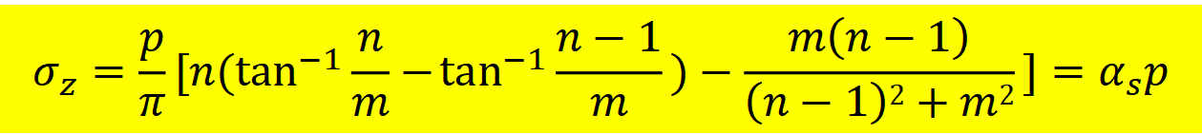
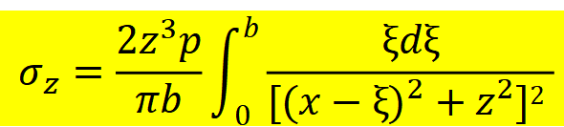
3. 三角形分布的条形荷载
§3.4 地基附加应力
取条形荷载的零值点为坐标原点；
荷载宽度方向取微分宽度dξ；
荷载最大值为p ；
在M点处附加应力为dp；
在荷载宽度b 范围内积分，得：
$$σ_{z}=\frac{2z^{3}p}{πb}\int_{0}^{b}{\frac{ξdξ}{{[(x−ξ)}^{2}+z^{2}]2 }}$$
$$σ_{z}=\frac{p}{π}[n(\tan^{−1}{\frac{n}{m}−\tan^{−1}{\frac{n−1}{m})−\frac{m\left(n−1\right)}{\left(n−1\right)2+m2}]=α_{s}p}}$$
ɑs查表4-11, p. 111

Slide 47
【例题4-4】某条形基础底面宽度1.4 m，作用于基底的平均附加应力p₀=200 kPa, 要求确定：(1) 均布条形荷载中心o下的地基附加应力分布；(2) 深度z=1.4m和2.8m处水平面上的附加应力分布；(3) 在均布条形荷载边缘以外1.4 m处o₁点下的附加应力分布 （p.112. 图4-26）
§3.4 地基附加应力
步骤：
（1）条形基础，查表4-10中的x/b =0一栏中z/b = 0, 0.5, 1.0, 1.5, 2, 3, 4时的附加应力系数；
（2）查表4-10，z/b=1, 2分别对应的x/b = 0, 0.5, 1.0, 1.5, 2.0时的附加应力系数；
（3）查表4-10，x/b=1.5对应的z/b = 0, 0.5, 1.0, 1.5, 2.0, 3.0, 4.0时的附加应力系数。

Slide 48
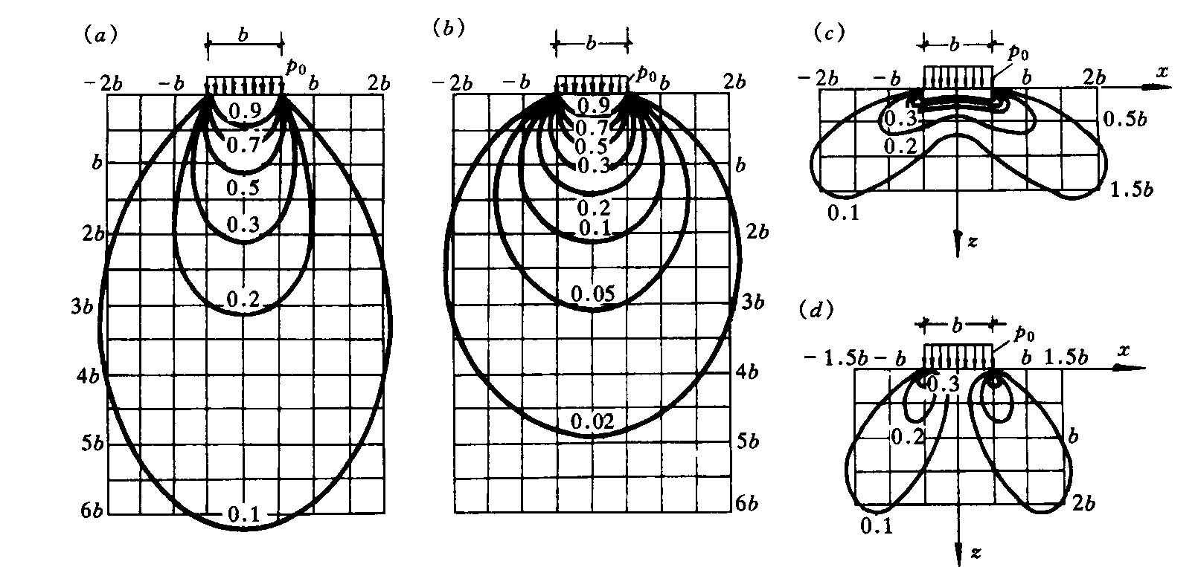
§3.4 地基附加应力
均布条形荷载下地基中附加应力的分布规律
不仅发生在荷载面积之下，而且分布在荷载面积以外相当大的范围之下，这就是所谓地基附加应力的扩散分布；
在离基础底面（地基表面）不同深度z处各个水平面上，以基底中心点下轴线处的为最大，随着距离中轴线愈远愈小；
在荷载分布范围内之下任意点沿垂线的值，随深度愈向下愈小；
方形荷载所引起的，其影响深度要比条形荷载小得多。

Slide 49
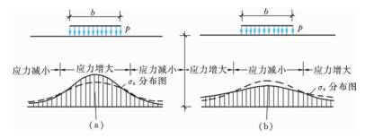
非均质和各向异性地基中的附加应力
§3.4 地基附加应力
1. 变形模量随深度增大的地基（非均质地基） ：土的变形模量E₀值常随地基深度增大而增大，地基附加应力将发生应力集中现象（a） 。
2. 薄交互层地基（各向异性地基） ：天然沉积形成的水平薄交互层地基，其水平向变形模量E_{0h}常大于竖向变形模量E_{0v}，沿荷载中心线下地基附加压力分布将发生应力扩散现象（b） 。

Slide 50
§3.4 地基附加应力
3.双层地基（非均质地基）
(1)上层软弱，下层坚硬的成层地基
中轴线附近σ_{z}比均质时明显增大的现象
—应力集中；
应力集中程度与土层刚度和厚度有关；
随H/B增大，应力集中现象逐渐减弱。
成层
均匀
H
E₁
E₁<E₂
(2)上层坚硬，下层软弱的成层地基
中轴线附近σ_{z}比均质时明显减小的现象
—应力扩散；
应力扩散程度，与土层刚度和厚度有关；
随H/B的增大，应力扩散现象逐渐减弱。
H
E₁
成层
均匀
刚性路面结构层-路基
E₁>E₂

Slide 51
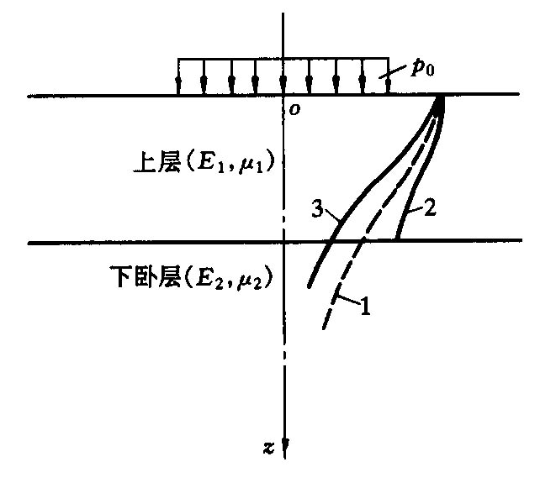
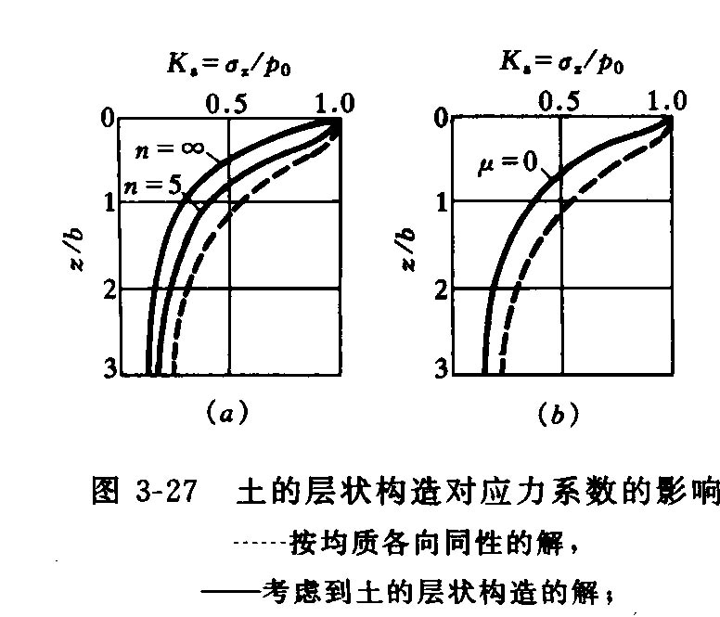
§3.4 地基附加应力
双层地基对附加应力的影响：
1-双层地基模量相同（既均质地基）
2-上层地基软，下层地基硬；
3-上层地基硬，下层地基软。
土的层状构造对应力系数的影响：
E_{oh} = nE_{ov}, （ n>1）
据Westergard的解（取μ = 0）

Slide 52
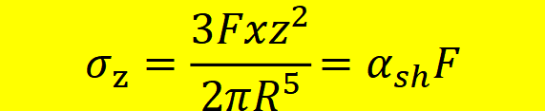
§3.4 地基附加应力
水平力作用时的附加应力
——V.西娄提课题
o
x
F
α
r
y
x
M’
R
β
z
y
M
z
$$σ_{z}=\frac{3F{xz}^{2}}{2πR^{5}}{=α}_{sh}F$$

Slide 53
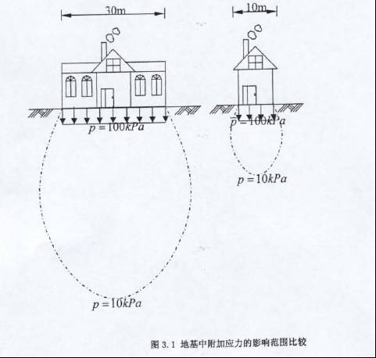
§3.4 地基附加应力
思考
荷载大小相同、分布面积不同，延中心线某深度处，附加应力是否相同？

Slide 54
土中应力的实测
§3.4 地基附加应力
天然地基中应力的实际测量是比较困难的，因为埋设量测设备会使一定范围内土体受到扰动，从而影响土中应力的分布；
埋入地基中的量测设备与地基土的变形性质很难完全相同，也会影响量测应力的精确度。

Slide 55
§3 土中应力
小结
土力学中应力符号的规定
应力的分类
应力的产生原因
地基中的应力状态
自重应力
的计算
地基中的竖向自重应力
影响因素
基底压力分布
基底压力计算
实用简化计算
附加应力
的计算
因素：底面形状；荷载分布；计算点位置

Slide 56
要 点
1. 应力计算前提条件，土中应力的分类；
2. 自重应力、附加应力、基底压力、基底附加压力等概念；
3. 自重应力的计算（尤其是地下水位的变化对其的影响）；
4. 基底压力和基底附加压力的计算；
5. 矩形和条形基础均布荷载作用下地基中附加应力的计算。

